Slide 1
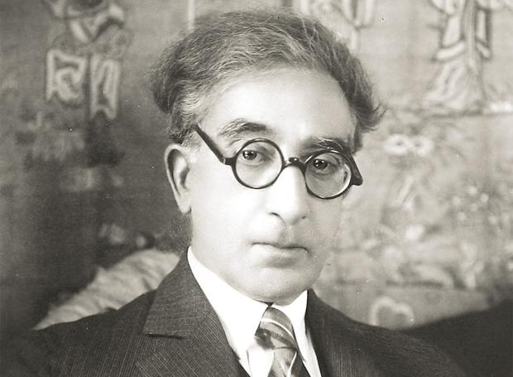
Κωνσταντίνος Καβάφης

Slide 2
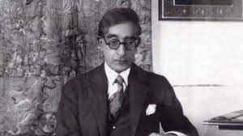
Ο Κωνσταντίνος Καβάφης ήταν Έλληνας ποιητής ο οποίος θεωρείται ως ένας από τους σημαντικότερους ποιητές της σύγχρονης εποχής. Γεννήθηκε και έζησε στην Αλεξάνδρεια.Τα σημαντικότερα έργα του τα δημιούργησε μετά τα 40 έτη.

Slide 3
Σπίτι με κήπον
Ήθελα να ’χω ένα σπίτι εξοχικόμ’ έναν πολύ μεγάλο κήπο — όχι τόσογια τα λουλούδια, για τα δένδρα, και τες πρασινάδες(βέβαια να βρίσκονται κι αυτά· είν’ ευμορφότατα)αλλά για να ’χω ζώα. Α να ’χω ζώα!Τουλάχιστον επτά γάτες — οι δυο κατάμαυρες,και δυο σαν χιόνι κάτασπρες, για την αντίθεσι.Έναν σπουδαίο παπαγάλο, να τον αγρικώνα λέγει πράγματα μ’ έμφασι και πεποίθησιν.Από σκυλιά, πιστεύω τρία θα μ’ έφθαναν.Θα ’θελα και δυο άλογα (καλά είναι τ’ αλογάκια).Κι εξάπαντος τρία, τέσσαρα απ’ τ’ αξιόλογα,τα συμπαθητικά εκείνα ζώα, τα γαϊδούρια,να κάθονται οκνά, να χαίροντ’ οι κεφάλες των.

Slide 4
Τα πρώτα του ελληνικά ποιήματα ο Καβάφης τα γράφει στην Κωνσταντινούπολη, στη γλώσσα και στο ύφος των φαναριώτικων αστικών τραγουδιών. Είναι η εποχή που ο ποιητής διανύει τη ρομαντική περίοδο της δημιουργίας του
Ο Κωνσταντίνος Καβάφης στην ποίησή του χρησιμοποιεί μια ιδιότυπη γλώσσα που κινείται ανάμεσα στη δημοτική και την καθαρεύουσα, εμπλουτισμένη παράλληλα με στοιχεία του πολίτικου ιδιώματος, δηλαδή του ιδιαίτερου γλωσσικού ιδιώματος της Κωνσταντινούπολης από την οποία κατάγεται ο ποιητής

